Slide 1

TỰ NHIÊN VÀ XÃ HỘI bài 19 + 20 Các thế hệ trong một gia đình Họ nội, họ ngoại

Slide 2
Các thế hệ trong một gia đình
Hoạt động 1
Người trong gia đình
Hoạt động 2
Các thế hệ trong một gia đình
Hoạt động 3
Giới thiệu về gia đình mình

Slide 3

Hoạt động 1: Người trong gia đình
Trong gia đình bạn, ai là người nhiều tuổi nhất, ai là người ít tuổi nhất?

Slide 4
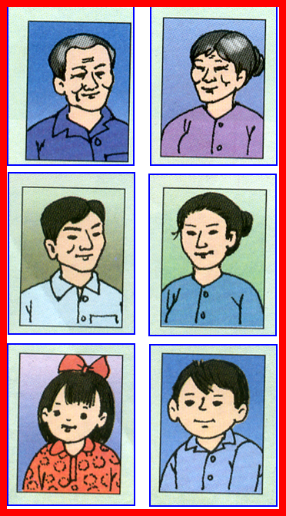
Hoạt động 2: Các thế hệ trong một gia đình
Hãy giới thiệu về những người trong gia đình bạn Minh, từ người nhiều tuổi nhất đến người ít tuổi nhất?
Gia đình bạn Minh

Slide 5
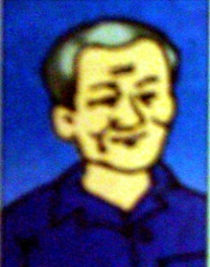
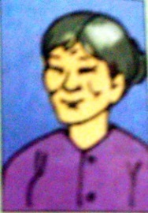
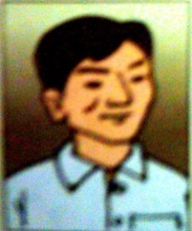
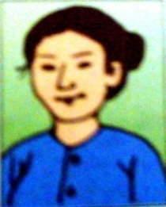
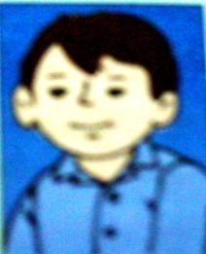
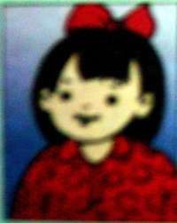
Gia đình có 3 thế hệ
}
Ông bà Minh
 Thế hệ thứ nhất
}
Bố mẹ Minh
 Thế hệ thứ hai.
}
Minh và em
 Thế hệ thứ ba.

Slide 6

Mỗi gia đình thường có những người ở các lứa tuổi khác nhau cùng chung sống. Trong gia đình bạn Minh, ông bà là lớp người nhiều tuổi nhất rồi đến bố mẹ, Minh và em bé là lớp người ít tuổi. Đó là những thế hệ khác nhau.

Slide 7

Gia đình có 2 thế hệ
Gia đình bạn Lan
Gia đình Lan có mấy thế hệ cùng chung sống ?
Mỗi thế hệ gồm có những ai ?

Slide 8

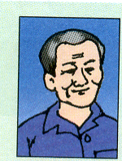
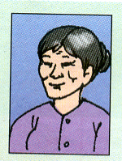
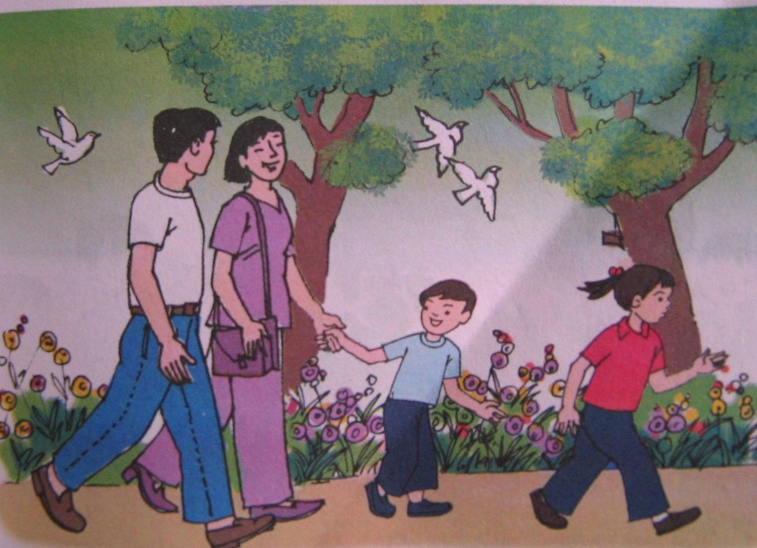
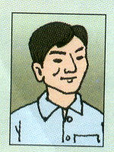
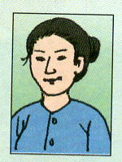
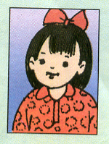
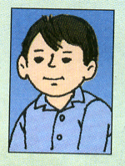
- Bố mẹ bạn Minh là thế hệ thứ mấy trong gia đình ?
- Bố mẹ bạn Lan là thế hệ thứ mấy trong gia đình ?
Gia đình bạn Minh
Gia đình bạn Lan

Slide 9
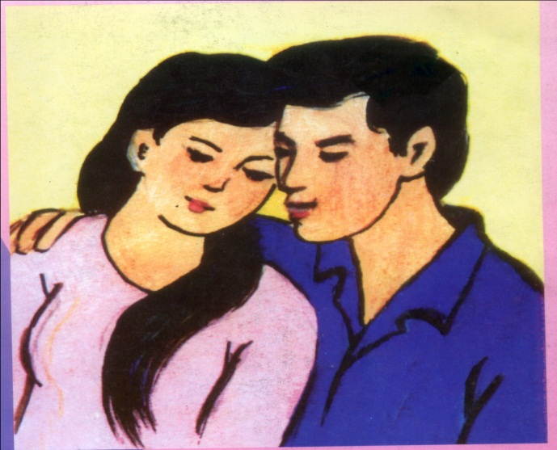
Gia đình có 1 thế hệ
Gia đình bạn Minh
Gia đình cô Hoa

Slide 10
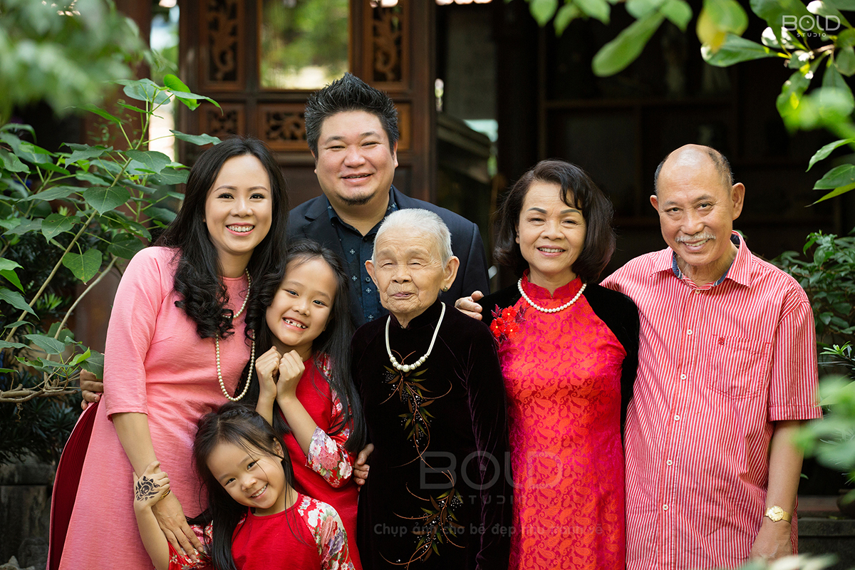
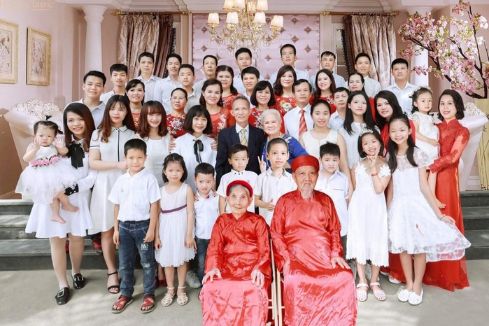
Gia đình có 4 thế hệ
Gia đình có 5 thế hệ

Slide 11
Hoạt động 3: Giới thiệu về gia đình mình
Gợi ý
Gia đình mình có mấy thế hệ ?
Người nhiều tuổi nhất là ai? người ít tuổi nhất là ai?
Tình cảm mọi người trong gia đình như thế nào?
Đưa ảnh (hoặc tranh vẽ), giới thiệu các thành viên trong gia đình với bạn bên cạnh.

Slide 12
Họ nội, họ ngoại
Tìm hiểu về họ nội, họ ngoại
Kể về họ nội, họ ngoại
Trò chơi
Thái độ, tình cảm của em đối với họ hàng nội ngoại.

Slide 13
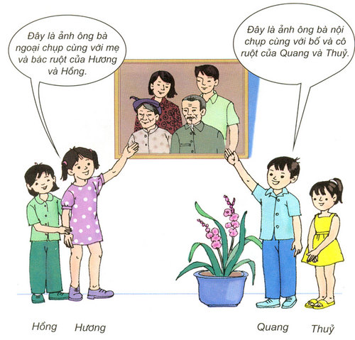
Hoạt động 1: Tìm hiểu về họ nội, họ ngoại
1. Hương đã cho các bạn xem ảnh của những ai?
2. Quang đã cho các bạn xem ảnh của những ai?
3. Ông bà ngoại của Hương
đã sinh ra ai trong ảnh?
4. Ông bà nội của Quang sinh ra những ai trong ảnh?

Slide 14
- Cả 4 bạn có chung ông bà nhưng Hồng, Hương phải gọi là ông bà ngoại vì mẹ hai bạn là con gái ông bà. Quang và Thủy phải gọi ông bà nội vì bố hai bạn là con trai ông bà.
- Như vậy, ông bà nội, bố, Quang, Thủy được gọi là họ nội.
- Còn ông bà ngoại, mẹ, Hồng, Hương là họ ngoại.

Slide 15
Hoạt động 2: Kể về họ nội, họ ngoại
1. Họ nội gồm những ai?
2. Họ ngoại gồm những ai?
Kết luận:
- Ông bà sinh ra bố và các anh ,chị ,em ruột của bố cùng với các con của họ... là những người thuộc họ nội.
- Ông bà sinh ra mẹ và các anh, chị ,em ruột của mẹ cùng với các con của họ... là những người thuộc họ ngoại.

Slide 16

Hoạt động 3: TRÒ CHƠI “AI NHANH, AI ĐÚNG”
Ông bà sinh ra bố
Ông bà nội – họ nội
Em trai của mẹ
Cậu – họ ngoại
Vợ của cậu
Mợ – họ ngoại
Ông bà sinh ra mẹ
Ông bà ngoại – họ ngoại
Vợ của chú
Thím – họ nội
Em trai của bố
Chú – họ nội
Notes:
https://www.liveworksheets.com/mt2460067cb

Slide 17
Hoạt động 4: Thái độ, tình cảm của em đối với họ hàng nội ngoại.
Đúng điền (Đ) sai điền (S) vào các câu sau:
Chỉ cần yêu quý bố mẹ, những người trong gia đình.
Họ hàng chỉ gây rắc rối phiền nhiễu cho chúng ta
Cần phải yêu quý đến họ hàng của mình
Chỉ yêu quý họ hàng bên nội
Chỉ yêu quý họ hàng bên ngoại
Quan tâm chăm sóc họ hàng hai bên nội ngoại như nhau.
S
S
Đ
S
S
Đ
Notes:
Ông bà nội, ngoại và các cô, dì, chú, bác… cùng các con của họ là những người họ hàng ruột thịt. Chúng ta phải biết yêu quí, quan tâm và giúp đỡ họ.

Slide 18
Kết luận:
- Ông bà sinh ra bố và các anh ,chị em ruột của bố cùng với các con của họ... là những người thuộc họ nội.
- Ông bà sinh ra mẹ và các anh,chị em ruột của mẹ cùng với các con của họ... là những người thuộc họ ngoại.
-Chúng ta phải biết yêu quý ,quan tâm, giúp đỡ những người họ hàng nội, ngoại của mình.

